Slide 1
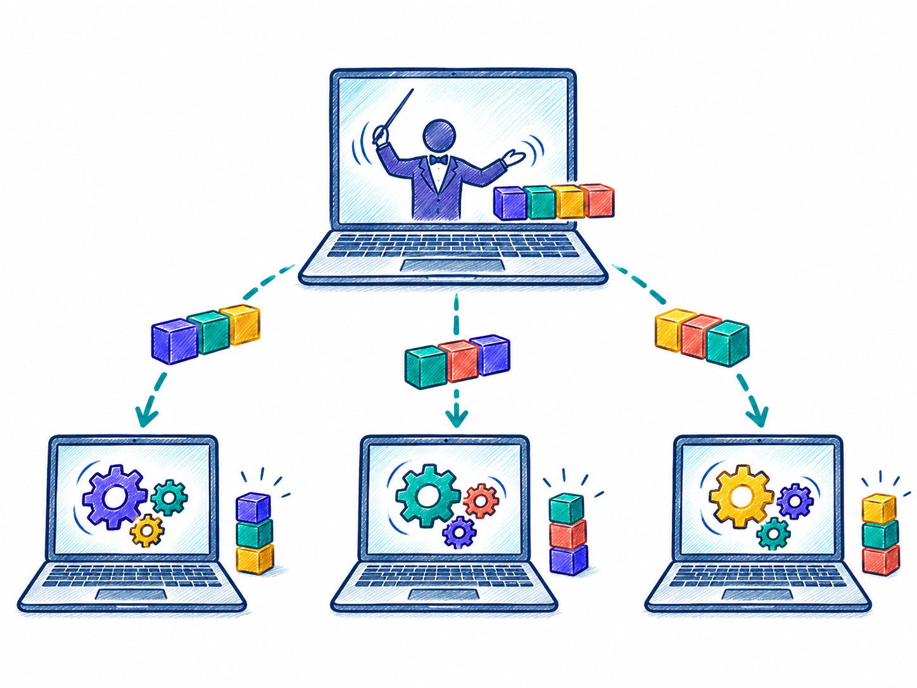
Curso de Postgrado:
BigData
Especialización en
Bases de datos
Procesamiento
con Spark
Sesión 05 · Viernes 16 de octubre de 2026
18:00–21:15 · Esteban Hernández, PhD
Curso de Postgrado: BigData, Especialización en Bases de datos
Notes:
Curso de Postgrado: BigData, Especialización en Bases de datos. Viernes 16/10/2026, 18:00–21:15. Demostración guiada por el profesor. Fuente: docs/calendario_contractual.json. Ilustración conceptual sketch de la colección CyberColombia.

Slide 2
El problema que resolverá Spark
Pregunta de E07
¿Cuál es el rendimiento por municipio, cultivo, estado físico y año?
Operación
Filtrar registros aptos, sumar producción y área, calcular su cociente.
Problema de escala
La misma clave puede aparecer en archivos y máquinas diferentes. Hay que reunir sus aportes.
Viernes 16 de octubre de 2026 · 18:00–21:15 · Demostración con el notebook 05
Curso de Postgrado: BigData, Especialización en Bases de datos
02
Notes:
Sesión 5. Viernes 16/10/2026, 18:00–21:15. Demostración guiada por el profesor.
Fuentes: big-data-postgraduate/docs/programa.md; docs/calendario_contractual.json; docs/mapa-ejercicios.md; talleres/E07.md, E08.md y E09.md; kit/Notebooks/05_Spark_lectura_y_agregacion.ipynb, 06_Spark_joins_y_ventanas.ipynb, E08_Geoespacial.ipynb y E09_Geoespacial.ipynb.
Los fragmentos de código se ejecutan en el contexto del notebook señalado, con sus importaciones y pasos previos. Los conteos son controles del corte docente, no nuevas mediciones. Imágenes sketch conceptuales de la colección del curso.
La entrega estudiantil es el sábado 17 de octubre, de 16:30 a 17:00. El viernes no hay entrega ni trabajo autónomo obligatorio.

Slide 3
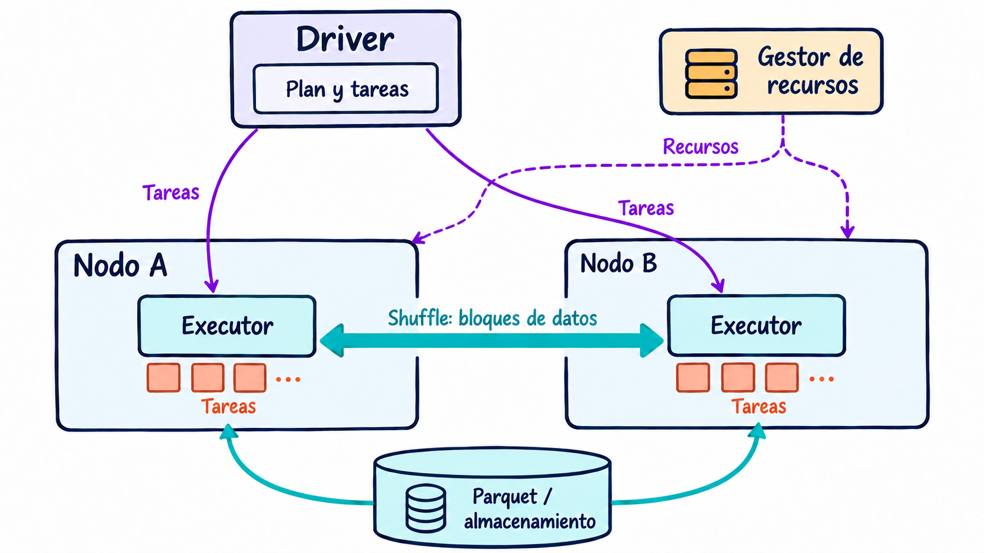
Arquitectura de una aplicación Spark
Violeta: coordinación. Turquesa: movimiento de datos. Cada aplicación tiene sus propios executors.
Curso de Postgrado: BigData, Especialización en Bases de datos
03
Notes:
Sesión 5. Viernes 16/10/2026, 18:00–21:15. Demostración guiada por el profesor.
https://spark.apache.org/docs/4.0.1/cluster-overview.html
El gestor asigna recursos. El driver programa tareas. Los executors leen almacenamiento y obtienen bloques de otros executors. Esquema de clúster, no topología de local[2].
Ilustración generada con IA y revisada como esquema conceptual. Se omiten mensajes de retorno en el dibujo, explicados en la diapositiva de canales de comunicación.
Fuentes: big-data-postgraduate/docs/programa.md; docs/calendario_contractual.json; docs/mapa-ejercicios.md; talleres/E07.md, E08.md y E09.md; kit/Notebooks/05_Spark_lectura_y_agregacion.ipynb, 06_Spark_joins_y_ventanas.ipynb, E08_Geoespacial.ipynb y E09_Geoespacial.ipynb.
Los fragmentos de código se ejecutan en el contexto del notebook señalado, con sus importaciones y pasos previos. Los conteos son controles del corte docente, no nuevas mediciones. Imágenes sketch conceptuales de la colección del curso.
La entrega estudiantil es el sábado 17 de octubre, de 16:30 a 17:00. El viernes no hay entrega ni trabajo autónomo obligatorio.

Slide 4
Componentes y responsabilidades
Componente | Qué hace
Driver | Ejecuta el programa principal, construye planes y coordina tareas.
Gestor de recursos | Asigna recursos a aplicaciones: Standalone, YARN o Kubernetes.
Worker / nodo | Máquina que puede alojar procesos executor.
Executor | Proceso de una aplicación. Ejecuta tareas y conserva bloques.
Task | Unidad de ejecución que procesa una partición en una etapa.
El gestor asigna recursos. El scheduler del driver decide las tareas.
Curso de Postgrado: BigData, Especialización en Bases de datos
04
Notes:
Sesión 5. Viernes 16/10/2026, 18:00–21:15. Demostración guiada por el profesor.
https://spark.apache.org/docs/4.0.1/cluster-overview.html
Fuentes: big-data-postgraduate/docs/programa.md; docs/calendario_contractual.json; docs/mapa-ejercicios.md; talleres/E07.md, E08.md y E09.md; kit/Notebooks/05_Spark_lectura_y_agregacion.ipynb, 06_Spark_joins_y_ventanas.ipynb, E08_Geoespacial.ipynb y E09_Geoespacial.ipynb.
Los fragmentos de código se ejecutan en el contexto del notebook señalado, con sus importaciones y pasos previos. Los conteos son controles del corte docente, no nuevas mediciones. Imágenes sketch conceptuales de la colección del curso.
La entrega estudiantil es el sábado 17 de octubre, de 16:30 a 17:00. El viernes no hay entrega ni trabajo autónomo obligatorio.

Slide 5
Inicio de una aplicación Spark
Paso | Qué sucede
1. Se inicia el driver | El programa crea SparkSession y SparkContext.
2. Se solicitan recursos | En clúster, el gestor asigna CPU y memoria.
3. Arrancan los executors | Los procesos se registran ante el driver.
4. Se solicita un resultado | Una acción requiere ejecutar el cálculo pendiente.
5. Se envían tareas | El driver coordina las etapas y los executors ejecutan.
Los executors mantienen su proceso durante múltiples tareas.
Curso de Postgrado: BigData, Especialización en Bases de datos
05
Notes:
https://spark.apache.org/docs/4.0.1/cluster-overview.html
Recorrer la secuencia sobre el diagrama de la diapositiva 3. El gestor interviene en la asignación, no en cada decisión de una consulta. En local[2] no se crea un clúster externo.
Curso de Postgrado: BigData, Especialización en Bases de datos. Sesión 05.
Los fragmentos de ejercicios usan el contexto del notebook kit/Notebooks/05_Spark_lectura_y_agregacion.ipynb, salvo las extensiones indicadas. Ejecutar las importaciones y la preparación antes de los fragmentos. Referencias numéricas del corte docente, no nuevas mediciones. Ilustraciones sketch de la colección del curso y activos generados para esta explicación.

Slide 6
Dentro del driver
El programa del estudiante
Python construye expresiones como filter y groupBy mediante SparkSession.
Planificación
Spark SQL prepara el plan. DAGScheduler organiza etapas y TaskScheduler asigna tareas.
Seguimiento
El driver recibe estados y resultados. Coordina reintentos y conoce la ubicación de salidas.
El programa principal corre en el driver. Los cálculos por partición corren en las tareas.
Curso de Postgrado: BigData, Especialización en Bases de datos
06
Notes:
https://spark.apache.org/docs/4.0.1/cluster-overview.html
https://github.com/apache/spark/blob/v4.0.1/core/src/main/scala/org/apache/spark/scheduler/DAGScheduler.scala
SparkContext es el punto de acceso a la ejecución. SparkSession ofrece DataFrames y SQL. El driver puede alojarse dentro o fuera del clúster según el modo de despliegue. En PySpark clásico, Python se comunica con la JVM. Las funciones SQL integradas se ejecutan en el motor, sin una UDF Python por fila.
Curso de Postgrado: BigData, Especialización en Bases de datos. Sesión 05.
Los fragmentos de ejercicios usan el contexto del notebook kit/Notebooks/05_Spark_lectura_y_agregacion.ipynb, salvo las extensiones indicadas. Ejecutar las importaciones y la preparación antes de los fragmentos. Referencias numéricas del corte docente, no nuevas mediciones. Ilustraciones sketch de la colección del curso y activos generados para esta explicación.

Slide 7
Dentro de un executor
Proceso con recursos asignados
CPU y memoria limitan las tareas que puede ejecutar simultáneamente.
Hilos de tareas
Cada tarea trabaja sobre una partición de una etapa. El executor atiende muchas tareas en su vida.
Bloques de datos
BlockManager administra bloques. El executor usa memoria y disco, y comunica su actividad al driver.
Un nodo es una máquina. Un executor es un proceso de una aplicación.
Curso de Postgrado: BigData, Especialización en Bases de datos
07
Notes:
https://spark.apache.org/docs/4.0.1/cluster-overview.html
https://github.com/apache/spark/blob/v4.0.1/core/src/main/scala/org/apache/spark/storage/BlockManager.scala
Ejemplo: dos executors con dos núcleos cada uno pueden ofrecer cuatro espacios para tareas con la configuración usual de una CPU por tarea. La concurrencia efectiva también depende de las tareas disponibles y los recursos requeridos.
Curso de Postgrado: BigData, Especialización en Bases de datos. Sesión 05.
Los fragmentos de ejercicios usan el contexto del notebook kit/Notebooks/05_Spark_lectura_y_agregacion.ipynb, salvo las extensiones indicadas. Ejecutar las importaciones y la preparación antes de los fragmentos. Referencias numéricas del corte docente, no nuevas mediciones. Ilustraciones sketch de la colección del curso y activos generados para esta explicación.

Slide 8
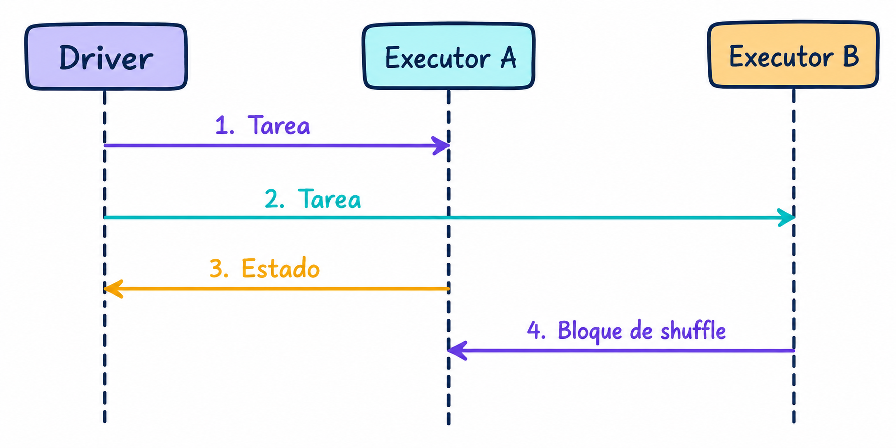
Comunicación entre componentes
Control: envío de tareas y reporte de estado. Datos: transferencia de bloques entre nodos.
Curso de Postgrado: BigData, Especialización en Bases de datos
08
Notes:
https://spark.apache.org/docs/4.0.1/cluster-overview.html
https://spark.apache.org/docs/4.0.1/rdd-programming-guide.html
El orden del esquema es didáctico, no una traza exhaustiva. Driver envía tareas serializadas y referencias a dependencias. Executors devuelven estado, métricas y resultados. El intercambio de bloques de shuffle ocurre entre nodos sin pasar todas las filas por el driver. Si existe un servicio externo de shuffle puede servir los archivos. Ilustración sketch generada con IA.
Curso de Postgrado: BigData, Especialización en Bases de datos. Sesión 05.
Los fragmentos de ejercicios usan el contexto del notebook kit/Notebooks/05_Spark_lectura_y_agregacion.ipynb, salvo las extensiones indicadas. Ejecutar las importaciones y la preparación antes de los fragmentos. Referencias numéricas del corte docente, no nuevas mediciones. Ilustraciones sketch de la colección del curso y activos generados para esta explicación.

Slide 9
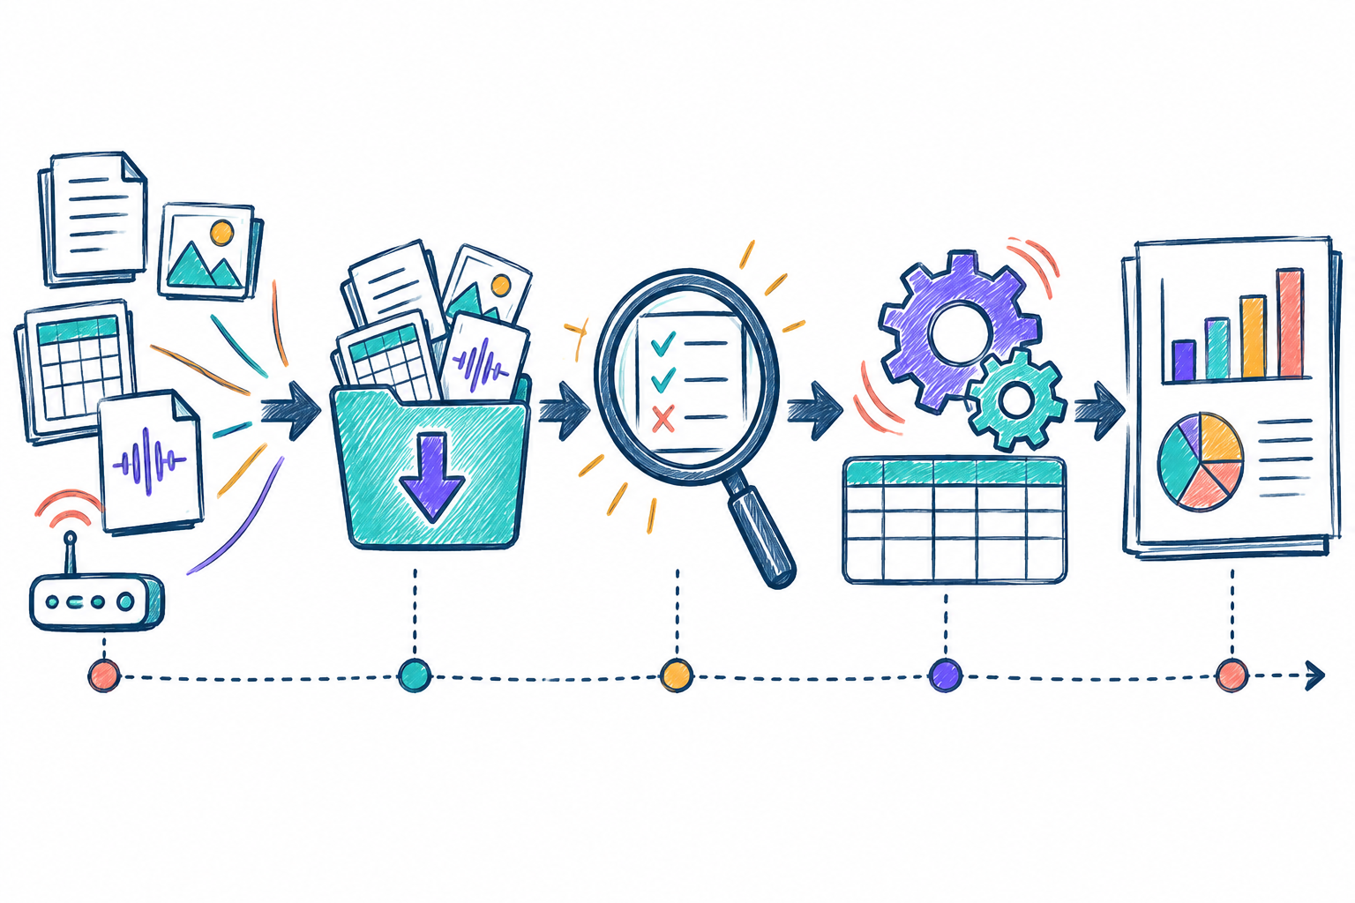
Recorrido de los datos
Lectura distribuida
Las tareas leen sus fragmentos de Parquet desde el almacenamiento accesible.
Cálculo e intercambio
Cada tarea filtra y agrega su entrada. El shuffle reúne aportes que comparten clave.
Escritura distribuida
Las tareas escriben archivos de salida. La carpeta completa representa el resultado.
El driver coordina. collect() solicita centralizar el resultado en el driver.
Curso de Postgrado: BigData, Especialización en Bases de datos
09
Notes:
https://spark.apache.org/docs/4.0.1/rdd-programming-guide.html
https://spark.apache.org/docs/4.0.1/cluster-overview.html
Distinguir datos persistentes del almacenamiento, particiones lógicas y bloques temporales de shuffle. El resultado final puede permanecer distribuido. Un almacenamiento local de un nodo no implica que todos los nodos vean la misma ruta. Spark es un motor de procesamiento y puede leer de distintos sistemas de almacenamiento.
Curso de Postgrado: BigData, Especialización en Bases de datos. Sesión 05.
Los fragmentos de ejercicios usan el contexto del notebook kit/Notebooks/05_Spark_lectura_y_agregacion.ipynb, salvo las extensiones indicadas. Ejecutar las importaciones y la preparación antes de los fragmentos. Referencias numéricas del corte docente, no nuevas mediciones. Ilustraciones sketch de la colección del curso y activos generados para esta explicación.

Slide 10
Ejecución local y en clúster
local[2] en el curso | Ejecución en varias máquinas
Dos hilos de trabajo | Executors usan CPU en los nodos asignados.
Una máquina comparte recursos | Los procesos tienen memoria y discos propios.
Sin gestor externo | Standalone, YARN o Kubernetes asigna recursos.
Los datos están en la máquina | Todos los executors necesitan acceso a sus entradas.
Shuffle dentro de la máquina | El shuffle puede utilizar red entre nodos.
local[2] indica dos hilos de trabajo. No significa dos máquinas.
Curso de Postgrado: BigData, Especialización en Bases de datos
10
Notes:
https://spark.apache.org/docs/4.0.1/cluster-overview.html
https://spark.apache.org/docs/4.0.1/rdd-programming-guide.html
El modelo de planes, particiones, etapas y tareas sigue siendo útil en local. El número de particiones no determina el número de nodos. Client y cluster describen la ubicación del driver, una distinción diferente de local frente a distribuido.
Curso de Postgrado: BigData, Especialización en Bases de datos. Sesión 05.
Los fragmentos de ejercicios usan el contexto del notebook kit/Notebooks/05_Spark_lectura_y_agregacion.ipynb, salvo las extensiones indicadas. Ejecutar las importaciones y la preparación antes de los fragmentos. Referencias numéricas del corte docente, no nuevas mediciones. Ilustraciones sketch de la colección del curso y activos generados para esta explicación.

Slide 11
Particiones y paralelismo
Ejemplo: ocho particiones | Con dos espacios para ejecutar tareas
Tanda 1 | T0 procesa P0 y T1 procesa P1.
Tanda 2 | Al quedar recursos libres, comienzan T2 y T3.
Tandas 3 y 4 | Continúan T4, T5, T6 y T7.
Duración ideal | Si cada tarea tarda 5 s, serían 20 s, sin otros costes.
Límite del ejemplo | Una tarea lenta o costes de E/S aumentan el tiempo.
Una partición es una unidad lógica de datos. Un archivo puede originar varias particiones.
Curso de Postgrado: BigData, Especialización en Bases de datos
11
Notes:
https://spark.apache.org/docs/4.0.1/rdd-programming-guide.html
Ejemplo hipotético, no medición. En una etapa se crean tareas para sus particiones. Los recursos, CPU por tarea y dependencias limitan la concurrencia. Más particiones pueden repartir mejor el trabajo, pero demasiadas tareas pequeñas añaden costes de programación.
Curso de Postgrado: BigData, Especialización en Bases de datos. Sesión 05.
Los fragmentos de ejercicios usan el contexto del notebook kit/Notebooks/05_Spark_lectura_y_agregacion.ipynb, salvo las extensiones indicadas. Ejecutar las importaciones y la preparación antes de los fragmentos. Referencias numéricas del corte docente, no nuevas mediciones. Ilustraciones sketch de la colección del curso y activos generados para esta explicación.

Slide 12
RDD y DataFrame
Abstracción | Qué representa y cómo se utiliza
RDD | Colección distribuida particionada, con operaciones y dependencias para recomputar.
DataFrame | Datos distribuidos con columnas y esquema, descritos mediante un plan.
Operación del curso | groupBy y sum expresan una agregación que Spark SQL puede optimizar.
Relación entre ambos | Spark SQL utiliza la infraestructura de ejecución de Spark.
PySpark | API Python para expresar el trabajo. Las funciones SQL integradas usan el motor JVM.
El curso usa DataFrames para expresar consultas sobre datos estructurados.
Curso de Postgrado: BigData, Especialización en Bases de datos
12
Notes:
https://spark.apache.org/docs/4.0.1/rdd-programming-guide.html
https://spark.apache.org/docs/4.0.1/sql-programming-guide.html
El DataFrame Python no equivale a un DataFrame pandas que ya contiene todo en memoria. Su representación incluye un plan distribuido. El optimizador puede razonar sobre expresiones integradas mejor que sobre código Python opaco de una UDF.
Curso de Postgrado: BigData, Especialización en Bases de datos. Sesión 05.
Los fragmentos de ejercicios usan el contexto del notebook kit/Notebooks/05_Spark_lectura_y_agregacion.ipynb, salvo las extensiones indicadas. Ejecutar las importaciones y la preparación antes de los fragmentos. Referencias numéricas del corte docente, no nuevas mediciones. Ilustraciones sketch de la colección del curso y activos generados para esta explicación.

Slide 13
Transformaciones y acciones
datos = spark.read.parquet(str(archivo_eva))
aptos = datos.filter(F.col("apto_rendimiento"))
# Construir el plan.
consulta = aptos.groupBy("cultivo").count()
# Solicitar un resultado.
consulta.show(5)
Transformación
filter y groupBy describen el cálculo pendiente.
Acción
show solicita procesar lo necesario para mostrar filas.
La lectura puede consultar metadatos antes de una acción. Las filas se procesan de forma diferida.
Curso de Postgrado: BigData, Especialización en Bases de datos
13
Notes:
https://spark.apache.org/docs/4.0.1/rdd-programming-guide.html
El método count de GroupedData crea una agregación DataFrame. El método count de DataFrame devuelve un número y dispara una acción. Hacer explícita esta diferencia al presentar el código. Una acción puede originar varios jobs. Si no hay persistencia, acciones posteriores pueden volver a calcular partes del plan.
Curso de Postgrado: BigData, Especialización en Bases de datos. Sesión 05.
Los fragmentos de ejercicios usan el contexto del notebook kit/Notebooks/05_Spark_lectura_y_agregacion.ipynb, salvo las extensiones indicadas. Ejecutar las importaciones y la preparación antes de los fragmentos. Referencias numéricas del corte docente, no nuevas mediciones. Ilustraciones sketch de la colección del curso y activos generados para esta explicación.

Slide 14
Plan lógico y plan físico
Paso | Aplicación a nuestra agregación
Expresión del estudiante | Leer, filtrar aptos y sumar producción por clave.
Plan lógico analizado | Resolver nombres de columnas y comprobar tipos.
Optimización con Catalyst | Simplificar expresiones y evitar leer columnas innecesarias cuando sea posible.
Plan físico | Elegir Scan, Filter, agregación parcial, Exchange y agregación final.
Durante la ejecución | AQE puede ajustar decisiones con estadísticas reales.
El plan lógico expresa la operación. El plan físico selecciona cómo ejecutarla.
Curso de Postgrado: BigData, Especialización en Bases de datos
14
Notes:
https://spark.apache.org/docs/4.0.1/sql-ref-syntax-qry-explain.html
https://spark.apache.org/docs/4.0.1/sql-performance-tuning.html
La lista de operadores es un ejemplo orientativo. El plan depende de versión, tipos, configuración y datos. Mostrar explain extendido si se quiere comparar planes lógicos y físico. Con explain formatted se estudia el físico.
Curso de Postgrado: BigData, Especialización en Bases de datos. Sesión 05.
Los fragmentos de ejercicios usan el contexto del notebook kit/Notebooks/05_Spark_lectura_y_agregacion.ipynb, salvo las extensiones indicadas. Ejecutar las importaciones y la preparación antes de los fragmentos. Referencias numéricas del corte docente, no nuevas mediciones. Ilustraciones sketch de la colección del curso y activos generados para esta explicación.

Slide 15
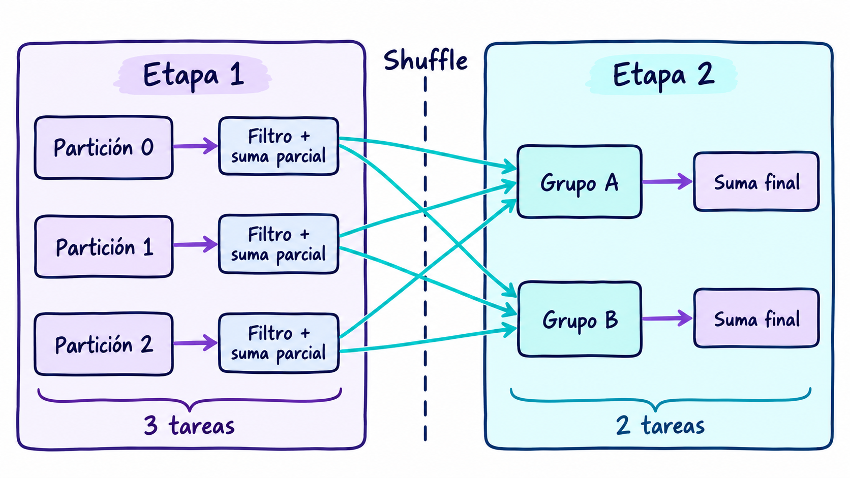
Jobs, stages y tasks
Un job solicita un resultado. Las etapas agrupan tareas. Cada tarea procesa una partición.
Curso de Postgrado: BigData, Especialización en Bases de datos
15
Notes:
https://github.com/apache/spark/blob/v4.0.1/core/src/main/scala/org/apache/spark/scheduler/DAGScheduler.scala
Una aplicación tiene driver y executors. Un job solicita un resultado de ejecución. El scheduler separa etapas por dependencias de shuffle. Cada etapa lanza tareas para sus particiones. En este esquema, etapa 1: tres tareas de lectura/filtro/agregación parcial. Etapa 2: dos tareas que combinan aportes. A y B representan dos claves asignadas a destinos distintos para simplificar. Los nombres y números de etapas son ilustrativos, no una captura de E07. AQE puede cambiar la estructura observada. Ilustración generada con IA.
Curso de Postgrado: BigData, Especialización en Bases de datos. Sesión 05.
Los fragmentos de ejercicios usan el contexto del notebook kit/Notebooks/05_Spark_lectura_y_agregacion.ipynb, salvo las extensiones indicadas. Ejecutar las importaciones y la preparación antes de los fragmentos. Referencias numéricas del corte docente, no nuevas mediciones. Ilustraciones sketch de la colección del curso y activos generados para esta explicación.

Slide 16
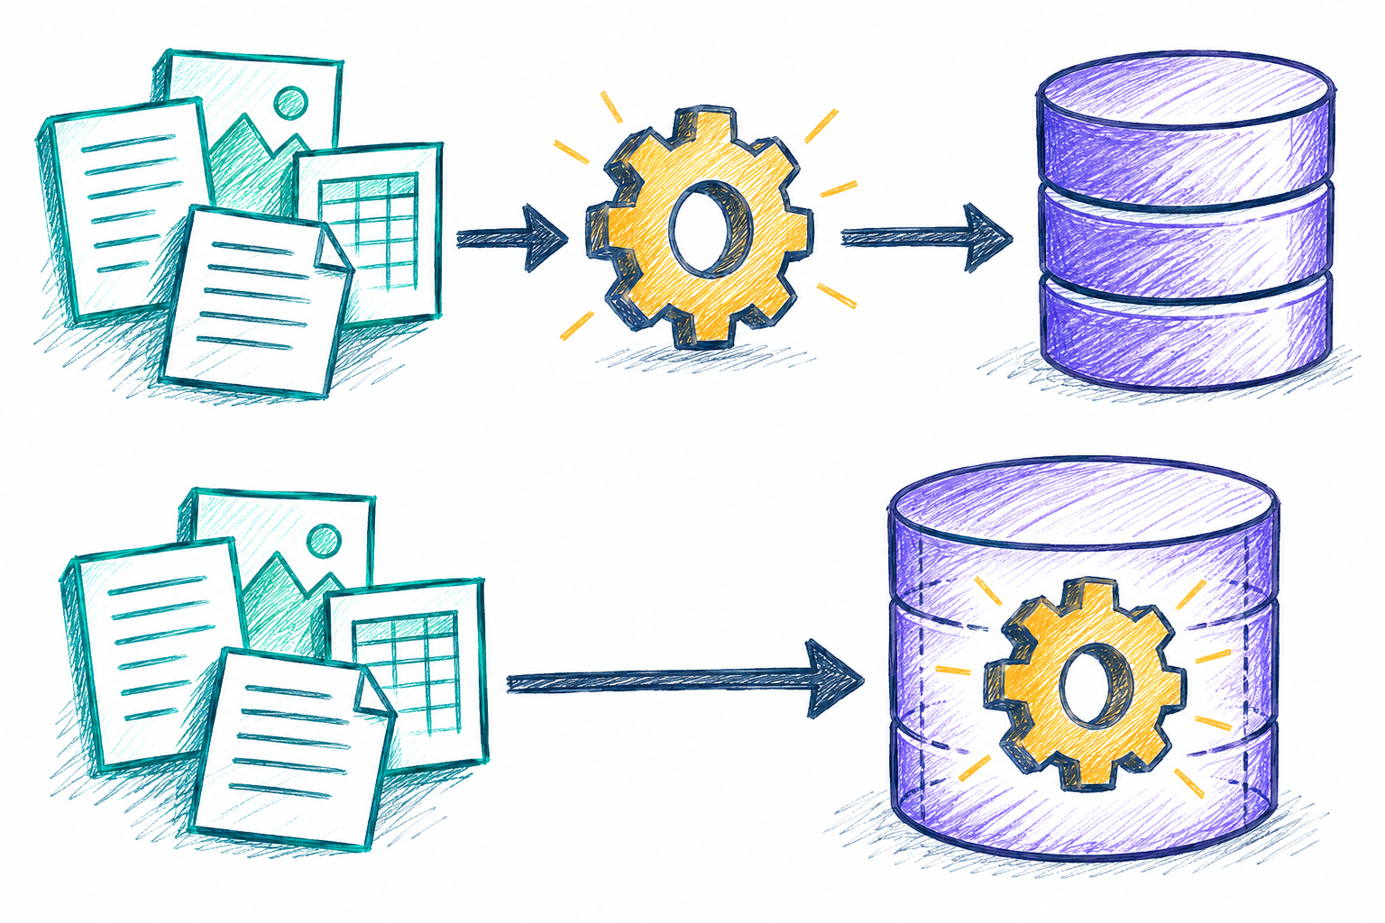
Procesamiento dentro de una etapa
La tarea recibe una partición
Lee las columnas necesarias para su parte de los archivos.
Encadena operaciones
Descarta filas no aptas y acumula producción y área por clave.
Produce una salida parcial
Conserva sumas locales. Aún faltan los aportes de otras particiones.
Lectura, filtro y suma parcial pueden formar parte de una misma tarea.
Curso de Postgrado: BigData, Especialización en Bases de datos
16
Notes:
https://github.com/apache/spark/blob/v4.0.1/core/src/main/scala/org/apache/spark/scheduler/DAGScheduler.scala
Las dependencias estrechas permiten encadenar operaciones sin redistribuir cada fila entre etapas. El pipeline se aplica a cada partición. Usar el ejemplo de la siguiente sección: A=(10 t,2 ha) en una partición y A=(20 t,8 ha) en otra. La primera tarea solo conoce sus 10 t y 2 ha.
Curso de Postgrado: BigData, Especialización en Bases de datos. Sesión 05.
Los fragmentos de ejercicios usan el contexto del notebook kit/Notebooks/05_Spark_lectura_y_agregacion.ipynb, salvo las extensiones indicadas. Ejecutar las importaciones y la preparación antes de los fragmentos. Referencias numéricas del corte docente, no nuevas mediciones. Ilustraciones sketch de la colección del curso y activos generados para esta explicación.

Slide 17
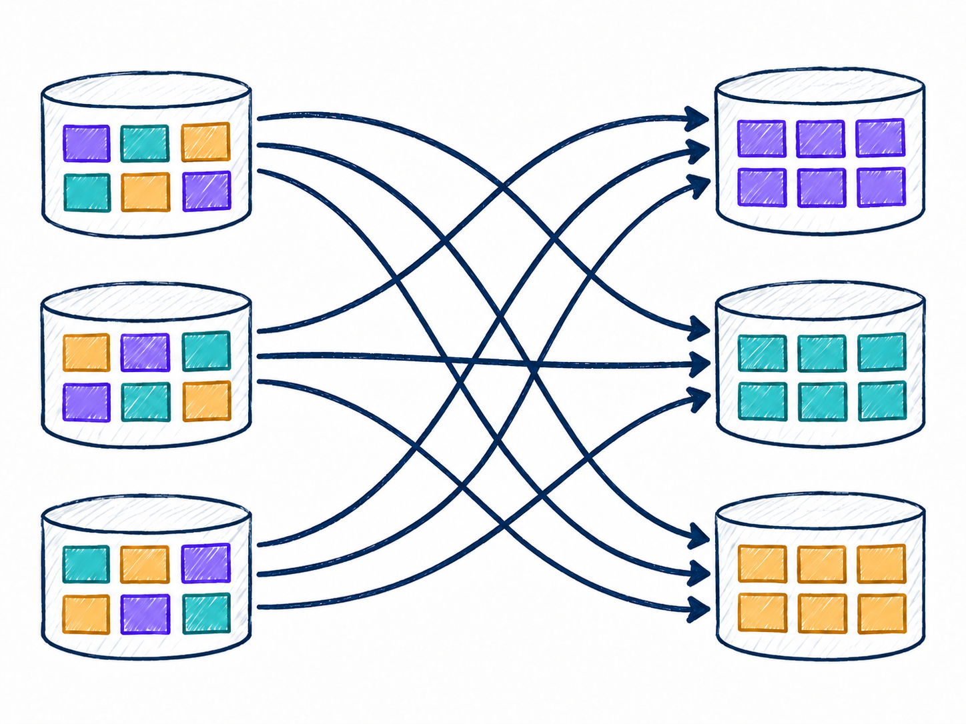
Necesidad del shuffle
Claves repetidas
Dos particiones contienen registros del mismo municipio y cultivo.
Sumas incompletas
Cada tarea puede sumar su entrada, pero desconoce los aportes de las otras.
La clave define un destino
El intercambio reúne los aportes de esa clave para completar su agregación.
Redistribuir datos implica serialización, disco y, entre nodos, tráfico de red.
Curso de Postgrado: BigData, Especialización en Bases de datos
17
Notes:
https://spark.apache.org/docs/4.0.1/rdd-programming-guide.html
En una agregación hash, la función de particionado determina el destino. Las filas con la misma clave van a la misma partición lógica de la agregación. La combinación parcial puede reducir el volumen transferido. El beneficio depende de cuántas claves se repiten por partición.
Curso de Postgrado: BigData, Especialización en Bases de datos. Sesión 05.
Los fragmentos de ejercicios usan el contexto del notebook kit/Notebooks/05_Spark_lectura_y_agregacion.ipynb, salvo las extensiones indicadas. Ejecutar las importaciones y la preparación antes de los fragmentos. Referencias numéricas del corte docente, no nuevas mediciones. Ilustraciones sketch de la colección del curso y activos generados para esta explicación.

Slide 18
Shuffle paso a paso
Momento | Datos del ejemplo: producción en t y área en ha
Entrada P0 | A=(10,2), A=(4,1), B=(9,3).
Entrada P1 | A=(16,7), B=(3,1).
Sumas parciales | P0: A=(14,3), B=(9,3). P1: A=(16,7), B=(3,1).
Intercambio | Destino A recibe (14,3) y (16,7). Destino B recibe (9,3) y (3,1).
Resultado final | A: 30/10 = 3 t/ha. B: 12/4 = 3 t/ha.
La suma parcial reduce cinco registros de entrada a cuatro aportes antes del intercambio.
Curso de Postgrado: BigData, Especialización en Bases de datos
18
Notes:
https://spark.apache.org/docs/4.0.1/rdd-programming-guide.html
Ejemplo inventado y calculado para enseñanza. Mantener producción y área como dos medidas separadas hasta la agregación final. P0 reúne dos registros de A. El destino A suma 14+16=30 y 3+7=10. El destino B suma 9+3=12 y 3+1=4. El promedio simple de los rendimientos individuales de A sería (5+4+16/7)/3, aproximadamente 3,762, diferente de 3.
Curso de Postgrado: BigData, Especialización en Bases de datos. Sesión 05.
Los fragmentos de ejercicios usan el contexto del notebook kit/Notebooks/05_Spark_lectura_y_agregacion.ipynb, salvo las extensiones indicadas. Ejecutar las importaciones y la preparación antes de los fragmentos. Referencias numéricas del corte docente, no nuevas mediciones. Ilustraciones sketch de la colección del curso y activos generados para esta explicación.

Slide 19
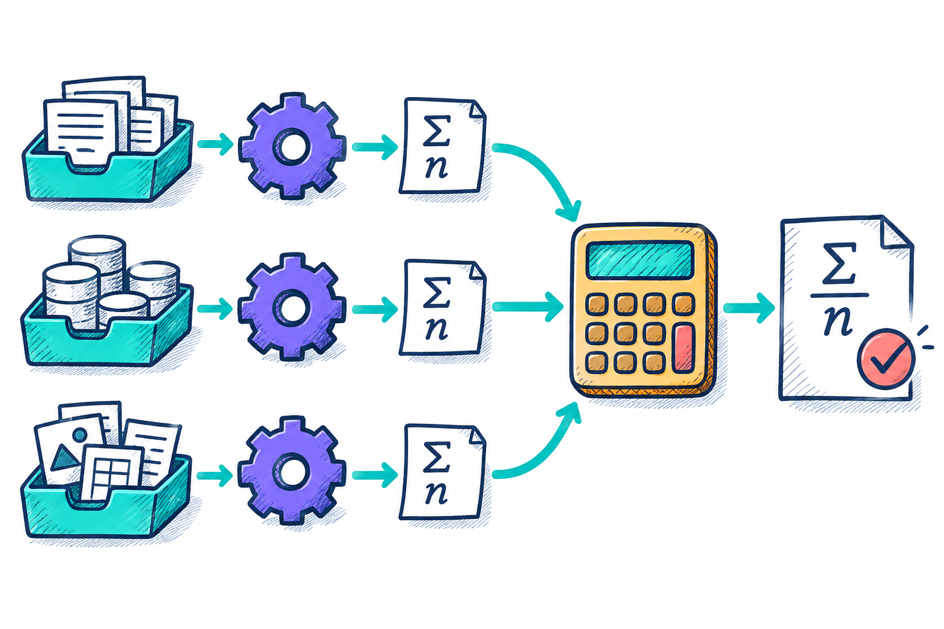
Memoria, disco y caché
Memoria de ejecución
Las tareas mantienen estructuras para agregar, ordenar o unir datos.
Descarga a disco
Algunos operadores pueden hacer spill para continuar, pagando más E/S.
Resultados reutilizables
cache o persist conserva bloques. Una acción materializa lo que se necesita.
Un dataset mayor que la RAM puede procesarse, pero una tarea o el driver aún pueden agotar memoria.
Curso de Postgrado: BigData, Especialización en Bases de datos
19
Notes:
https://spark.apache.org/docs/4.0.1/rdd-programming-guide.html
https://spark.apache.org/docs/4.0.1/sql-performance-tuning.html
La caché no significa que todo el trabajo sea siempre en memoria. El nivel de almacenamiento determina si se utiliza disco. Cada acción que recalcula una consulta sin caché puede repetir operaciones. La caché solo conviene si el resultado se reutiliza y el ahorro supera su coste. Liberar con unpersist cuando deje de ser necesaria.
Curso de Postgrado: BigData, Especialización en Bases de datos. Sesión 05.
Los fragmentos de ejercicios usan el contexto del notebook kit/Notebooks/05_Spark_lectura_y_agregacion.ipynb, salvo las extensiones indicadas. Ejecutar las importaciones y la preparación antes de los fragmentos. Referencias numéricas del corte docente, no nuevas mediciones. Ilustraciones sketch de la colección del curso y activos generados para esta explicación.

Slide 20
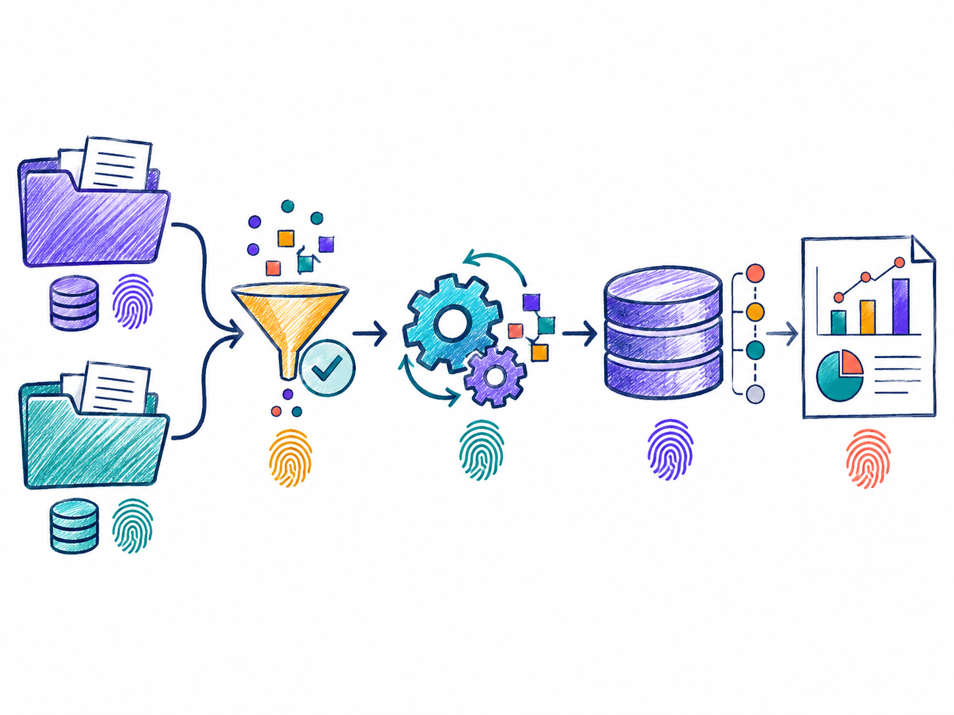
Recuperación ante fallos
Falla una tarea
El scheduler puede repetir el intento en recursos disponibles.
Se pierde un executor
Si desaparecen bloques necesarios, Spark puede recomputar sus dependencias.
Se pierde el driver
La aplicación necesita recuperación o relanzamiento según su despliegue.
Lineage describe cómo volver a calcular datos. Un error determinista también se repite.
Curso de Postgrado: BigData, Especialización en Bases de datos
20
Notes:
https://github.com/apache/spark/blob/v4.0.1/core/src/main/scala/org/apache/spark/scheduler/DAGScheduler.scala
https://spark.apache.org/docs/4.0.1/rdd-programming-guide.html
No todos los datos se pierden con el proceso: el almacenamiento externo o un servicio de shuffle pueden conservarlos. La recuperación requiere que fuentes y transformaciones permitan reproducir el cálculo. Efectos externos desde tareas pueden repetirse. La lineage no reemplaza una estrategia de recuperación del driver.
Curso de Postgrado: BigData, Especialización en Bases de datos. Sesión 05.
Los fragmentos de ejercicios usan el contexto del notebook kit/Notebooks/05_Spark_lectura_y_agregacion.ipynb, salvo las extensiones indicadas. Ejecutar las importaciones y la preparación antes de los fragmentos. Referencias numéricas del corte docente, no nuevas mediciones. Ilustraciones sketch de la colección del curso y activos generados para esta explicación.

Slide 21
Lectura de Spark UI
Vista | Relación con la arquitectura explicada
SQL / DataFrame | Plan de la consulta, operadores y métricas de ejecución.
Jobs | Trabajos producidos al solicitar resultados.
Stages | Tareas de cada etapa, duraciones, shuffle leído/escrito y spill.
Executors | Procesos, tareas ejecutadas y uso de recursos.
Storage | Bloques conservados mediante cache o persist.
Abrir la dirección de spark.sparkContext.uiWebUrl durante la ejecución.
Curso de Postgrado: BigData, Especialización en Bases de datos
21
Notes:
https://spark.apache.org/docs/4.0.1/web-ui.html
Usar la UI como comprobación de las explicaciones, no como una lista de pantallas. Elegir la consulta que escribe el rendimiento y relacionar su plan SQL con stages y tareas. Comparar tareas lentas, volumen de lectura y shuffle. Una consulta corta puede terminar antes de abrir la vista.
Curso de Postgrado: BigData, Especialización en Bases de datos. Sesión 05.
Los fragmentos de ejercicios usan el contexto del notebook kit/Notebooks/05_Spark_lectura_y_agregacion.ipynb, salvo las extensiones indicadas. Ejecutar las importaciones y la preparación antes de los fragmentos. Referencias numéricas del corte docente, no nuevas mediciones. Ilustraciones sketch de la colección del curso y activos generados para esta explicación.

Slide 22
Ejercicio 1: reconocer la arquitectura
Problema
El notebook usa local[2]. Dibujar dónde corren el programa y las tareas.
Actividad
Añadir ocho particiones y marcar cuáles podrían procesarse al mismo tiempo.
Explicación esperada
Dos hilos permiten hasta dos tareas simultáneas con la configuración usual. Las demás esperan recursos.
Extensión: redibujar el caso con dos nodos y señalar qué comunicaciones podrían cruzar la red.
Curso de Postgrado: BigData, Especialización en Bases de datos
22
Notes:
https://spark.apache.org/docs/4.0.1/cluster-overview.html
https://spark.apache.org/docs/4.0.1/rdd-programming-guide.html
Ejercicio de predicción antes de ejecutar. No identificar partición con nodo. Pedir que el estudiante distinga driver, executor, tarea y partición. En local se mantienen roles de coordinación y ejecución en una sola máquina. Concluir que ocho particiones no crean ocho máquinas.
Curso de Postgrado: BigData, Especialización en Bases de datos. Sesión 05.
Los fragmentos de ejercicios usan el contexto del notebook kit/Notebooks/05_Spark_lectura_y_agregacion.ipynb, salvo las extensiones indicadas. Ejecutar las importaciones y la preparación antes de los fragmentos. Referencias numéricas del corte docente, no nuevas mediciones. Ilustraciones sketch de la colección del curso y activos generados para esta explicación.

Slide 23
Ejercicio 2: leer y filtrar
eva_spark = spark.read.parquet(str(archivo_eva))
eva_spark.printSchema()
aptos = eva_spark.filter(F.col("apto_rendimiento"))
aptos.explain("formatted")
print(eva_spark.rdd.getNumPartitions())
print(aptos.count())
Problema
Seleccionar los registros válidos para calcular rendimiento.
Observación
Comparar definir el filtro con ejecutar count(). Explicar qué trabajo solicita cada paso.
Notebook 05, pasos 1–4. Usa archivo_eva, spark y F definidos en sus celdas previas.
Curso de Postgrado: BigData, Especialización en Bases de datos
23
Notes:
Fuente local: kit/Notebooks/05_Spark_lectura_y_agregacion.ipynb. La preparación pandas y la escritura de eva.parquet se ejecutan antes de este fragmento. Aptitud: área positiva, producción no negativa y año interpretable. Control del corte docente: 159616 aptos. printSchema consulta esquema; count calcula el número de filas. No afirmar que ningún trabajo pueda ocurrir en lectura de metadatos o planificación.
Curso de Postgrado: BigData, Especialización en Bases de datos. Sesión 05.
Los fragmentos de ejercicios usan el contexto del notebook kit/Notebooks/05_Spark_lectura_y_agregacion.ipynb, salvo las extensiones indicadas. Ejecutar las importaciones y la preparación antes de los fragmentos. Referencias numéricas del corte docente, no nuevas mediciones. Ilustraciones sketch de la colección del curso y activos generados para esta explicación.

Slide 24
Ejercicio 3: calcular el rendimiento
claves = ["codigo_municipio", "cultivo",
"estado_fisico", "anio"]
rendimiento = (aptos.groupBy(*claves)
.agg(F.sum("produccion_t").alias("produccion_t"),
F.sum("area_ha").alias("area_ha"))
.withColumn("rendimiento_t_ha",
F.col("produccion_t") / F.col("area_ha")))
Problema
Obtener una fila por combinación de las cuatro claves.
Resultado esperado
Sumar producción y área por separado. Dividir sus totales para obtener t/ha.
Construir este DataFrame describe la consulta. La escritura posterior solicita su ejecución.
Curso de Postgrado: BigData, Especialización en Bases de datos
24
Notes:
Fuente local: notebook 05, paso 5. Usar el nombre exacto codigo_municipio, no municipio. Conectar con el ejemplo numérico de shuffle. Preguntar por qué agrupar solo por cultivo produciría otra unidad de análisis. El cociente de sumas pondera por el área, mientras el promedio simple de rendimientos responde una pregunta diferente.
Curso de Postgrado: BigData, Especialización en Bases de datos. Sesión 05.
Los fragmentos de ejercicios usan el contexto del notebook kit/Notebooks/05_Spark_lectura_y_agregacion.ipynb, salvo las extensiones indicadas. Ejecutar las importaciones y la preparación antes de los fragmentos. Referencias numéricas del corte docente, no nuevas mediciones. Ilustraciones sketch de la colección del curso y activos generados para esta explicación.

Slide 25
Ejercicio 4: explicar el plan
rendimiento.explain("formatted")
# Localizar en la salida real:
# Scan / lectura Parquet
# Filter
# agregación parcial
# Exchange
# agregación final
Actividad
Marcar entrada, operaciones locales y redistribución.
Explicación
Relacionar Exchange con la necesidad de reunir aportes de la misma clave.
Los nombres concretos pueden variar. Leer el flujo de datos desde la entrada hacia el resultado.
Curso de Postgrado: BigData, Especialización en Bases de datos
25
Notes:
https://spark.apache.org/docs/4.0.1/sql-performance-tuning.html
https://spark.apache.org/docs/4.0.1/sql-ref-syntax-qry-explain.html
No presentar estos comentarios como salida capturada. El estudiante debe observar el plan real de su ejecución. Explicar HashAggregate parcial/final si aparecen. AdaptiveSparkPlan puede envolver el plan y modificarlo después. Ubicar las expresiones aggregate de producción y área.
Curso de Postgrado: BigData, Especialización en Bases de datos. Sesión 05.
Los fragmentos de ejercicios usan el contexto del notebook kit/Notebooks/05_Spark_lectura_y_agregacion.ipynb, salvo las extensiones indicadas. Ejecutar las importaciones y la preparación antes de los fragmentos. Referencias numéricas del corte docente, no nuevas mediciones. Ilustraciones sketch de la colección del curso y activos generados para esta explicación.

Slide 26
Ejercicio 5: observar la ejecución
print(spark.sparkContext.uiWebUrl)
# En otra celda del notebook:
%%time
rendimiento.write.mode("overwrite").parquet(
str(OUT / "spark_rendimiento")
)
Actividad
Abrir Spark UI y seguir la consulta que escribe el resultado.
Evidencia
Identificar etapas y tareas. Revisar shuffle leído y escrito entre ellas.
%%time debe ir en la primera línea de su propia celda, como en el notebook.
Curso de Postgrado: BigData, Especialización en Bases de datos
26
Notes:
https://spark.apache.org/docs/4.0.1/web-ui.html
Fuente local: notebook 05, paso 6. El código muestra dos celdas separadas, no se debe pegar como una sola. La primera imprime la dirección de la UI. La segunda empieza con %%time y solicita lectura, filtro, agregación y escritura pendientes. La sesión ya está iniciada. Registrar métricas reales, sin inventar duración ni número de jobs. Si hay reutilización de datos de ejecuciones anteriores, anotarlo al comparar.
Curso de Postgrado: BigData, Especialización en Bases de datos. Sesión 05.
Los fragmentos de ejercicios usan el contexto del notebook kit/Notebooks/05_Spark_lectura_y_agregacion.ipynb, salvo las extensiones indicadas. Ejecutar las importaciones y la preparación antes de los fragmentos. Referencias numéricas del corte docente, no nuevas mediciones. Ilustraciones sketch de la colección del curso y activos generados para esta explicación.

Slide 27
Ejercicio 6: comparar particiones
# Extensión guiada: reconstruir para cada valor.
for n in (2, 4):
spark.conf.set("spark.sql.shuffle.partitions", str(n))
q = aptos.groupBy(*claves).agg(
F.sum("produccion_t").alias("produccion_t"))
q.write.mode("overwrite").parquet(
str(OUT / f"prueba_particiones_{n}"))
Actividad
Comparar tareas, shuffle y duración de las dos ejecuciones.
Interpretación
Revisar AQE y el plan final. Un número configurado no garantiza igual número de archivos.
Extensión didáctica de E07. Mantener la consulta comparable y restaurar la configuración a 4.
Curso de Postgrado: BigData, Especialización en Bases de datos
27
Notes:
https://spark.apache.org/docs/4.0.1/sql-performance-tuning.html
Este experimento es adicional al notebook, no una celda ya existente. Escribe únicamente carpetas prueba_particiones_2 y prueba_particiones_4. Para estudiar el efecto aislado de particiones, observar o controlar AQE y documentar su configuración. Repetir alternando el orden si se comparan tiempos, debido a cachés y calentamiento. No inferir escalabilidad a partir de una medición local pequeña.
Curso de Postgrado: BigData, Especialización en Bases de datos. Sesión 05.
Los fragmentos de ejercicios usan el contexto del notebook kit/Notebooks/05_Spark_lectura_y_agregacion.ipynb, salvo las extensiones indicadas. Ejecutar las importaciones y la preparación antes de los fragmentos. Referencias numéricas del corte docente, no nuevas mediciones. Ilustraciones sketch de la colección del curso y activos generados para esta explicación.

Slide 28
Ejercicio 7: guardar y verificar
Actividad | Evidencia del resultado
Leer la carpeta completa | spark.read.parquet(str(OUT / "spark_rendimiento")).
Verificar la unidad de análisis | Las cuatro claves identifican cada grupo de forma única.
Comparar con DuckDB | Misma entrada, filtro, claves y cociente de sumas.
Comprobar las medidas | Producción, área y rendimiento. Tolerancia absoluta: 1e-6.
Guardar el control | control_spark.json, generado por el notebook.
Referencia del corte docente: 107 620 grupos. Igual cantidad de filas no demuestra equivalencia.
Curso de Postgrado: BigData, Especialización en Bases de datos
28
Notes:
Fuente local: notebook 05, pasos 6–8. El resultado agregado cabe en memoria local en este ejercicio. Comprobar unicidad de claves, unión externa con indicador para cobertura y np.isclose en cada medida con atol=1e-6, rtol=0 y equal_nan=False. El parquet Spark es una carpeta con varios archivos. No leer solo el primer part. No medir la preparación pandas como si fuera trabajo Spark.
Curso de Postgrado: BigData, Especialización en Bases de datos. Sesión 05.
Los fragmentos de ejercicios usan el contexto del notebook kit/Notebooks/05_Spark_lectura_y_agregacion.ipynb, salvo las extensiones indicadas. Ejecutar las importaciones y la preparación antes de los fragmentos. Referencias numéricas del corte docente, no nuevas mediciones. Ilustraciones sketch de la colección del curso y activos generados para esta explicación.

Slide 29
Discusión: el mismo ejercicio a escala TB
Cambio observado | Qué debemos explicar con la arquitectura
Más datos de entrada | Lectura distribuida y cantidad de particiones.
Más grupos o más columnas | Estructuras de agregación, memoria por tarea y spill.
Una clave concentra los datos | Sesgo: una tarea puede retrasar la etapa completa.
Executors en distintas máquinas | Coste de red y disco durante el shuffle.
Más recursos disponibles | Cuánto trabajo puede repartirse y qué dependencias lo limitan.
Pregunta final: ¿qué componente o intercambio limita el tiempo y qué evidencia lo demuestra?
Curso de Postgrado: BigData, Especialización en Bases de datos
29
Notes:
https://spark.apache.org/docs/4.0.1/rdd-programming-guide.html
https://spark.apache.org/docs/4.0.1/sql-performance-tuning.html
No asignar tiempos hipotéticos a TB como si fueran mediciones. Pedir al estudiante justificar su diagnóstico con métricas de lectura, shuffle, spill, duración por tarea y recursos. Spark no garantiza acelerar un problema pequeño. Volver al esquema de la diapositiva 3 y recorrer el cuello de botella elegido.
Curso de Postgrado: BigData, Especialización en Bases de datos. Sesión 05.
Los fragmentos de ejercicios usan el contexto del notebook kit/Notebooks/05_Spark_lectura_y_agregacion.ipynb, salvo las extensiones indicadas. Ejecutar las importaciones y la preparación antes de los fragmentos. Referencias numéricas del corte docente, no nuevas mediciones. Ilustraciones sketch de la colección del curso y activos generados para esta explicación.

